Slide 1
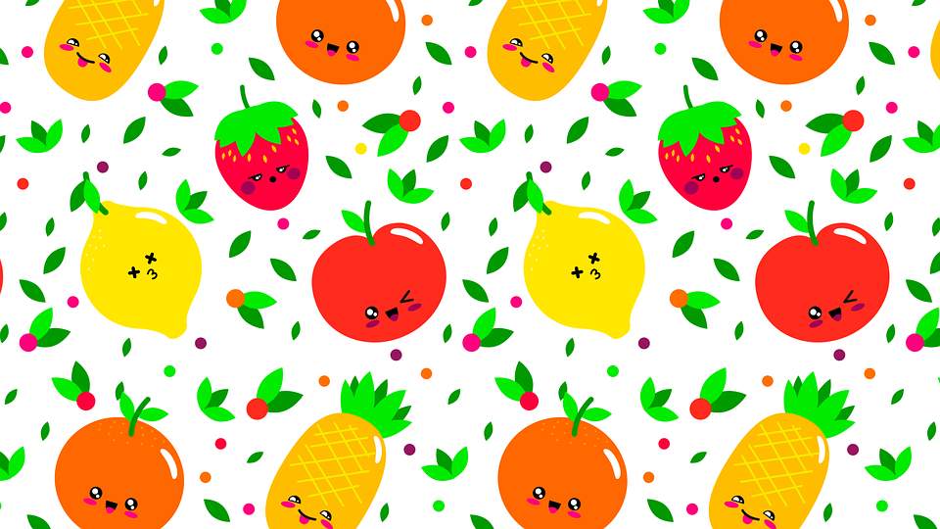

(Verb to be)
Verb to be
คืออะไรนะ

Slide 2
(Verb to be)
Verb to be แปลว่า เป็น,อยู่,คือ
  เป็นได้ทั้ง กริยาแท้และกริยาช่วย
is , am , are ปัจจุบัน
was , were อดีต
been กริยาช่อง3 (past participle)
Verb to be

Slide 3
(Verb to be)
ปัจจุบัน
is , am, are ตามหลังประธาน
แปลว่า เป็น,อยู่,คือ
(เป็นกริยาแท้)
is , am, are ตามหลัง กริยาเติม ing
ไม่ต้องแปลความหมาย
(เป็นกริยาช่วย
ใน Present Continuouse Tense)

Slide 4
(Verb to be)
♦ คำแปลของ Verb to be
หลัง verb to be เป็นสถานที่ แปลว่า อยู่
หลัง verb to be เป็นคำนามทั่วไป แปลว่า เป็น,คือ
หลัง verb to be เป็นคำคุณศัพท์ ไม่ต้องแปล

Slide 5
(Verb to be)
– การใช้ be
คำว่า be เป็นรากศัพท์ จะตามหลัง to และ กริยาช่วยทั้งหลาย เช่น
I want to be here with you.
(ฉันต้องการที่จะอยู่ที่นี่กับคุณ)
It can be a cat.
(มัน อาจจะ เป็น แมวก็ได้)
She will be free tomorrow.
หล่อนจะว่างพรุ่งนี้ (be ไม่ต้องแปล หลัง be คือคำคุณศัพท์)

Slide 6
(Verb to be)
ปัจจุบัน
ใช้ใน Present Simple Tense
และ Present Continuous Tense
V1
is
He
She
It
ประธานเอกพจน์
are
We
They
You
ประธาน
พหูพจน์
am
ใช้กับ
I
เท่านั้น!

Slide 7
(Verb to be)
ใช้ใน Past Simple Tense
และ Past Continuous Tense
Past participle
V3
V2
อดีต
V2
was
He
She
It
ประธานเอกพจน์
were
We
They
You
ประธาน
พหูพจน์
been
เป็น Vช่วย ใน
Present Perfect

Slide 8


(Verb to be)
ตำแหน่งของ Verb to be
ตามหลังประธานที่เป็นคำนามหรือคำสรรพนาม
N (Noun)
PN (Pronoun)
PN
N
Suda is a vet.
สุดาเป็นสัตวแพทย์
I am a teacher.
ฉันเป็นครู

Slide 9
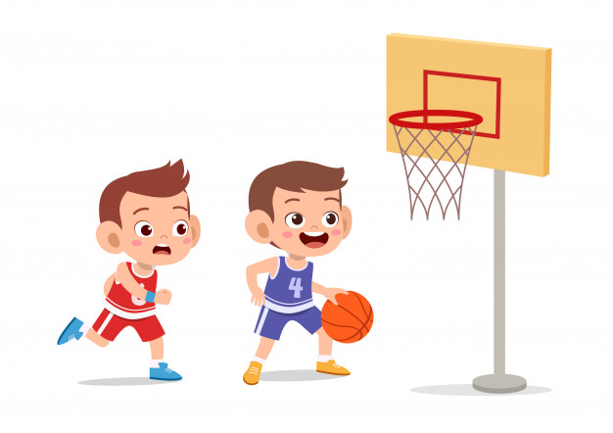
(Verb to be)
ตำแหน่งของ Verb to be
อยู่หน้า V-ing ใน Present Continuouse Tense
V-ing
They are playing basketball at the gym.
พวกเขากำลังเล่น
บาสเก็ตบอลที่โรงยิม

Slide 10

(Verb to be)
ตำแหน่งของ Verb to be
ตามหลัง Vto have ใน Present Perfect Tense
V to have
I have been playing football
for 30 munites.
ฉันเล่นฟุตบอล
มา 30 นาทีแล้ว

Slide 11

(Verb to be)
ตำแหน่งของ Verb to be
นำหน้า Adjective
Adj.
John is smart.
จอห์นเป็นคนเท่ห์

Slide 12
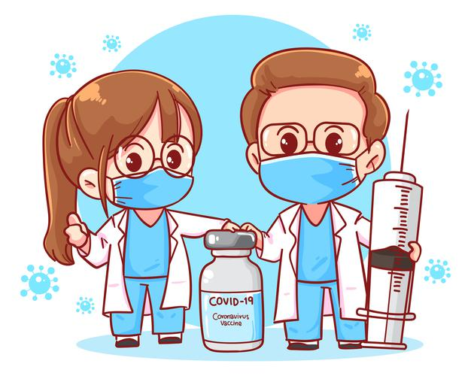
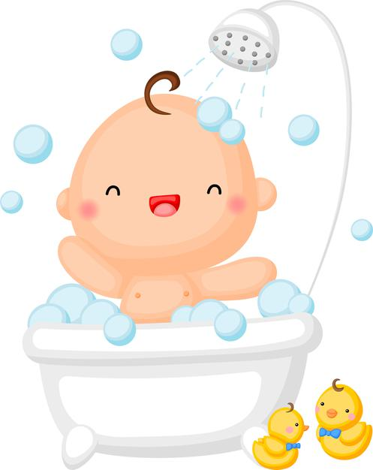
(Verb to be)
Present Simple Tense
(ประโยคบอกเล่า)
โครงสร้าง
ประธาน + is, am, are + ส่วนขยาย (นาม, คุณศัพท์)
N.
Adj.
He is a baby.
เขาผู้ชายเป็นเด็กทารก
Doctors are kind.
หมอเป็นคนใจดี

Slide 13
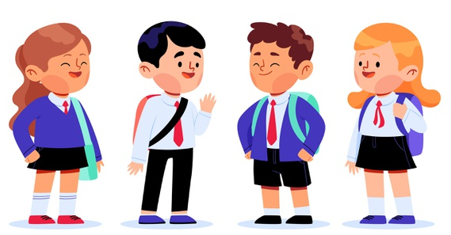

(Verb to be)
ปัจจุบัน
ใช้ใน Present Simple Tense
(ประโยคบอกเล่า)
She is a girl.
หล่อนเป็นเด็กหญิง
They are students.
พวกเขาเป็นนักเรียน

Slide 14
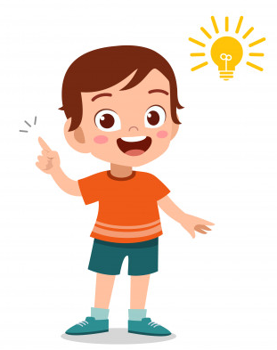

(Verb to be)
ปัจจุบัน
ใช้ใน Present Simple Tense
(ประโยคบอกเล่า)
I am a doctor.
ฉันเป็นหมอ
You are clever.
คุณเป็นคนฉลาด

Slide 15
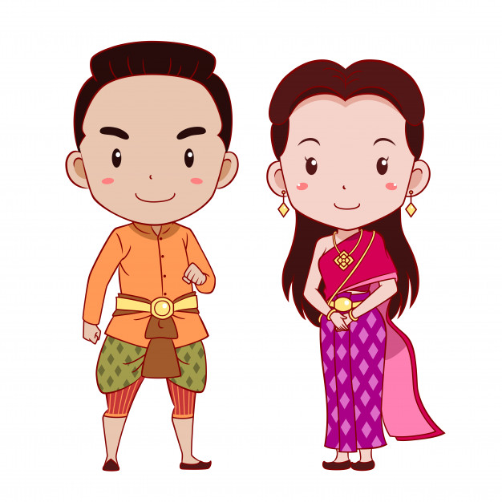



(Verb to be)
ปัจจุบัน
ใช้ใน Present Simple Tense
(ประโยคบอกเล่า)
He is rich.
เขาผู้ชายเป็นคนรวย
We are from Thailand.
พวกเรามาจากประเทศไทย

Slide 16
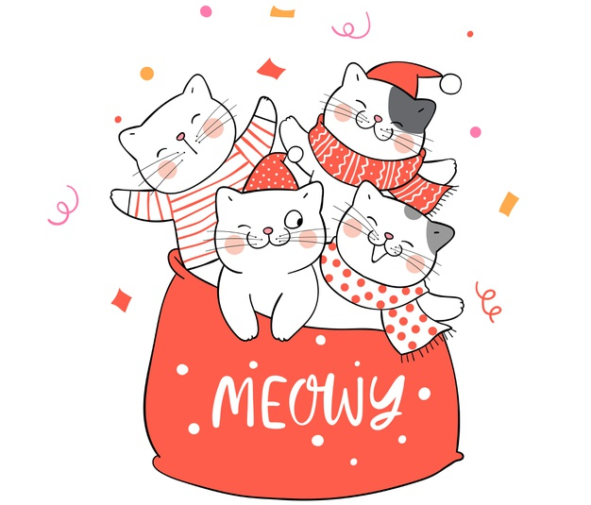
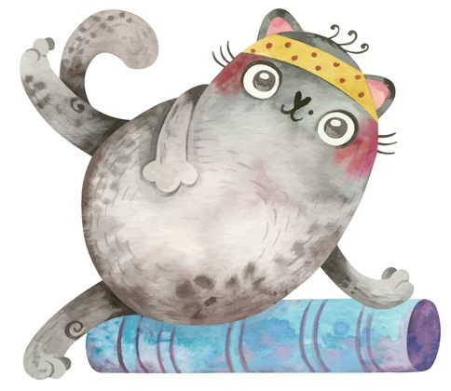
(Verb to be)
ปัจจุบัน
(ประโยคบอกเล่า)
ใช้ใน Present Simple Tense
It is a fat cat.
มันเป็นแมวที่อ้วน
They are cute cats.
พวกมันเป็นแมวที่น่ารัก

Slide 17

(Verb to be)
ใช้ใน Present Simple Tense
(ประโยคบอกเล่า)
A teacher and students are in the classroom.
ครูและนักเรียนหลายคนอยู่ในห้องเรียน
ปัจจุบัน

Slide 18


(Verb to be)
ใช้ใน Present Simple Tense
(ประโยคบอกเล่า)
Tim is tall.
ทิมเป็นคนสูง
Tim
Tom
*** is,am,are จำง่ายๆ
หนึ่งคนใช้ is หลายคนใช้ are ส่วน I ใช้ am เท่านั้น

Slide 19


(Verb to be)
รูปย่อ
ใช้ใน Present Simple Tense
(ประโยคปฏิเสธ)
ประธานเอกพจน์
It is not
= It isn’t
He is not
= He isn’t
She is not
= She isn’t

Slide 20
(Verb to be)
รูปย่อ
ใช้ใน Present Simple Tense
(ประโยคปฏิเสธ)
ประธาน
พหูพจน์
We are not
= We’re not
They are not
= They’re not
You are not
= You’re not

Slide 21
(Verb to be)
รูปย่อ
ใช้ใน Present Simple Tense
(ประโยคปฏิเสธ)
Not แปลว่า ไม่
ใช้เติมท้ายกริยาช่วยต่างๆ
I am not =I’m not
สรุป is not= isn’t (1) (อีสเซิ่น)
are not=aren’t (2+)(อ้ารฺนทฺ)
am not=‘m not (ไอมฺ น็อทฺ)
ใช้กับ I เท่านั้น
ประธาน
พหูพจน์

Slide 22
(Verb to be)
Present Simple Tense
โครงสร้าง
(ประโยคปฏิเสธ)
ประธาน + is, am, are + not+ส่วนขยาย/กรรม
N.
Adj.
He is not a baby.
เขาผู้ชายไม่เป็นเด็กทารก
Doctors are not kind.
หมอไม่เป็นคนใจดี

Slide 23
(Verb to be)
Present Simple Tense
โครงสร้าง
(ประโยคปฏิเสธ)
ประธาน + is, am, are + not+ส่วนขยาย/กรรม
N.
Adj.
He isn’t a baby.
เขาผู้ชายไม่เป็นเด็กทารก
Doctors aren’t kind.
หมอไม่เป็นคนใจดี

Slide 24
(Verb to be)
ปัจจุบัน
ใช้ใน Present Simple Tense
(ประโยคปฏิเสธ)
She is not a girl.
หล่อนไม่เป็นเด็กหญิง
They are not students.
พวกเขาไม่เป็นนักเรียน

Slide 25
(Verb to be)
ปัจจุบัน
ใช้ใน Present Simple Tense
(ประโยคปฏิเสธ)
She isn’ta girl.
หล่อนไม่เป็นเด็กหญิง
They aren’t students.
พวกเขาไม่เป็นนักเรียน

Slide 26
(Verb to be)
ปัจจุบัน
ใช้ใน Present Simple Tense
(ประโยคปฏิเสธ)
I am not a doctor.
ฉันไม่เป็นหมอ
You are not clever.
คุณไม่เป็นคนฉลาด

Slide 27
(Verb to be)
ปัจจุบัน
ใช้ใน Present Simple Tense
(ประโยคปฏิเสธ)
I’m not a doctor.
ฉันไม่เป็นหมอ
You aren’t clever.
คุณไม่เป็นคนฉลาด

Slide 28
(Verb to be)
ปัจจุบัน
ใช้ใน Present Simple Tense
(ประโยคปฏิเสธ)
He is not rich.
เขาผู้ชายไม่เป็นคนรวย
We are not from Thailand.
พวกเราไม่มาจากประเทศไทย

Slide 29
(Verb to be)
ปัจจุบัน
ใช้ใน Present Simple Tense
(ประโยคปฏิเสธ)
He isn’t rich.
เขาผู้ชายไม่เป็นคนรวย
We aren’t from Thailand.
พวกเราไม่มาจากประเทศไทย

Slide 30
(Verb to be)
ปัจจุบัน
(ประโยคปฏิเสธ)
ใช้ใน Present Simple Tense
It is not a fat cat.
มันไม่เป็นแมวที่อ้วน
They are not cute cats.
พวกมันไม่เป็นแมวที่น่ารัก

Slide 31
(Verb to be)
ปัจจุบัน
ใช้ใน Present Simple Tense
(ประโยคปฏิเสธ)
It isn’t a fat cat.
มันไม่เป็นแมวที่อ้วน
They aren’t cute cats.
พวกมันไม่เป็นแมวที่น่ารัก

Slide 32
(Verb to be)
ใช้ใน Present Simple Tense
(ประโยคปฏิเสธ)
A teacher and students aren’t in the classroom.
ครูและนักเรียนหลายคนไม่อยู่ในห้องเรียน
ปัจจุบัน

Slide 33
(Verb to be)
ใช้ใน Present Simple Tense
(ประโยคปฏิเสธ)
A teacher and students are not in the classroom.
ครูและนักเรียนหลายคนไม่อยู่ในห้องเรียน
ปัจจุบัน

Slide 34
(Verb to be)
ใช้ใน Present Simple Tense
(ประโยคปฏิเสธ)
Tom isn’t tall.
ทอมไม่สูง
Tim
Tom
*** is,am,are จำง่ายๆ
หนึ่งคนใช้ is หลายคนใช้ are ส่วน I ใช้ am เท่านั้น

Slide 35
(Verb to be)
ใช้ใน Present Simple Tense
(ประโยคปฏิเสธ)
Tom is not tall.
ทอมไม่สูง
Tim
Tom
*** is,am,are จำง่ายๆ
หนึ่งคนใช้ is หลายคนใช้ are ส่วน I ใช้ am เท่านั้น

Slide 36
(Verb to be)
Present Simple Tense
(ประโยคคำถาม)
การเปลี่ยนประโยคบอกเล่าเป็นประโยคคำถาม
PN
หากประธานเป็นคำสรรพนามย้ายตำแหน่งมาไว้ข้างหน้าได้เลย
He is a baby.
Is he a baby?

Slide 37
(Verb to be)
Present Simple Tense
(ประโยคคำถาม)
การเปลี่ยนประโยคบอกเล่าเป็นประโยคคำถาม
Yes, they are. (ใช่)
No, they aren’t. (ไม่ใช่)
Doctors are kind.
การตอบ เปลี่ยนคำนาม
คือ Doctor เป็นคำสรรพนาม
คือ they ก่อน
Are doctors kind?

Slide 38
(Verb to be)
Present Simple Tense
(ประโยคคำถาม)
โครงสร้าง
Is, Am, Are +ประธาน + ส่วนขยาย/กรรม+?
Yes, he is. (ใช่)
No, he isn’t. (ไม่ใช่)
Is he a baby?
เขาผู้ชายเป็นเด็กทารกใช่ไหม

Slide 39
(Verb to be)
Present Simple Tense
(ประโยคคำถาม)
โครงสร้าง
Is, Am, Are +ประธาน + ส่วนขยาย/กรรม+?
Yes, they are. (ใช่)
No, they aren’t. (ไม่ใช่)
Are doctors kind?
หมอเป็นคนใจดีใช่ไหม

Slide 40
(Verb to be)
ปัจจุบัน
ใช้ใน Present Simple Tense
(ประโยคคำถาม)
Is she a girl?
หล่อนเป็นเด็กหญิงใช่ไหม
Yes, she is. (ใช่)
No, she isn’t. (ไม่ใช่)

Slide 41
(Verb to be)
ปัจจุบัน
ใช้ใน Present Simple Tense
(ประโยคคำถาม)
Are they students?
พวกเขาเป็นนักเรียนใช่ไหม
Yes, they are. (ใช่)
No, they aren’t. (ไม่ใช่)

Slide 42
(Verb to be)
ปัจจุบัน
ใช้ใน Present Simple Tense
(ประโยคคำถาม)
Am I a doctor?
ฉันเป็นหมอใช่ไหม
Yes, you are. (ใช่)
No, you aren’t. (ไม่ใช่)
***ถาม I ตอบ you
ถาม you ตอบ I

Slide 43
(Verb to be)
ปัจจุบัน
ใช้ใน Present Simple Tense
(ประโยคคำถาม)
You are clever?
คุณเป็นคนฉลาดใช่ไหม
Yes, I am. (ใช่)
No, I’m not. (ไม่ใช่)
***ถาม I ตอบ you
ถาม you ตอบ I

Slide 44

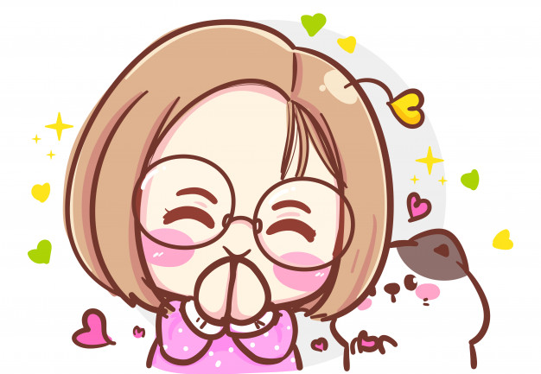
Good job!
…………………………………………………..
Thank you
…………………………………………………..

